Slide 1
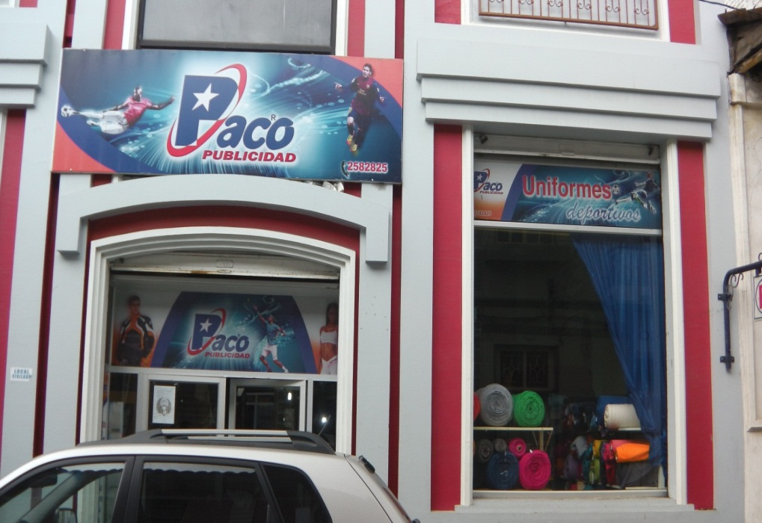
ESCUELA POLITÉCNICA DEL EJÉRCITO
PROPUESTA ESTRATEGICA DE MARKETING PARA LA EMPRESA PACO PUBLICIDAD DE LA CIUDAD DE LOJA

Slide 2
CAPÍTULO I
INTRODUCCION.

Slide 3
GENERALIDADES DE LA EMPRESA
RESEÑA HISTORICA
PRODUCTOS Y SERVICIOS
ESTRUCTURA ORGANICA
BASE LEGAL

Slide 4
FORMULACIÓN DEL PROBLEMA
PLAZA
PERSONAL
EMPRESA
Ausencia de manejo de Merchandising.
Ausencia de Capacitación RR.HH
No cuentan con una estructura orgánica.
No cuentan con transporte propio para la entrega de mercadería.
Falta de motivación al personal
Falta de direccionamiento estratégico.
AUSENCIA DE UNA PLAN DE MARKETING QUE LE PERMITA POSICIONARSE EN EL MERCADO A LA EMPRESA EN LA CIUDAD DE LOJA.
Falta de estudio de mercado para posicionar la marca.
Falta de publicidad y promoción.
Desconocen las necesidades del mercado.
Competencia
Carencia del departamento de marketing.
MERCADO
PUBLICIDAD

Slide 5
OBJETIVOS DEL ESTUDIO
Objetivo General.
Diseñar una Propuesta Estratégica de Marketing para posicionar a la empresa PACO PUBLICIDAD en la ciudad de Loja, utilizando estrategias que viabilicen los objetivos empresariales, mejorando la satisfacción de los clientes, incrementen la rentabilidad y se fortalezca el apoyo a la comunidad.
Objetivos Específicos
Realizar un análisis situacional de la empresa en el mercado, con el propósito de conocer sus fortalezas, oportunidades, debilidades y amenazas a través de la matriz FODA.
Llevar a cabo la investigación de mercados para conocer el nivel de posicionamiento de la empresa, mediante la recopilación de información.
Generar un direccionamiento estratégico de mercado que responda a las necesidades del mercado y del grupo de interés, proponiendo y ejecutando estrategias y objetivos
Desarrollar un plan operativo de Marketing Mix para la empresa, que permita desarrollar estrategias para posicionar a la empresa en la ciudad de Loja.
Presentar un análisis financiero que permita determinar la viabilidad de la Propuesta Estratégica de Marketing.

Slide 6
CAPITULO II
ANALISIS SITUACIONAL

Slide 7
Macroambiente
Análisis externo
Económico – Demográfico
Político – legal
Físico – tecnológico
Socio – cultural
Microambiente
Clientes
Competencia
Barreras de entrada
Proveedores
Productos sustitutos
Análisis Interno
Administrativo
Financiero
R.R.H.H
Marketing

Slide 8
MACRO AMBIENTE.
En el análisis macro ambiente se analizarán los factores que abarca el entorno general del país, los cuales rodean a la empresa y afectan de alguna forma a su funcionamiento
Factor Económico, PIB evoluciona, inflación baja, tasas de interes de mantienen
Factor Político Legal, estabilidad política,
Factor Socio Cultural, desempleo baja, ocupación plena sube, y el subempleo baja.
Factor Tecnológico, avanza, SENECYT.

Slide 9
MICROAMBIENTE
Clientes
Mayoristas
Minoristas
Proveedores
Jersey, Corvinis, Linotex
Competidores
Stilo Internacional, Deportivo Vélez, Atleta, Deport. Rey
Productos sustitutos.

Slide 10
Análisis Situacional.
ANALISIS INTERNO
Capacidad administrativa, tomadas por la propiedad.
Capacidad financiera, capital propia, índice de rentabilidad satisfactorio.
Capacidad de Recursos Humanos, personal sin capacitación, carecen de capacitación y motivación
Capacidad de mercadeo, no cuentan con un área de marketing.

Slide 11
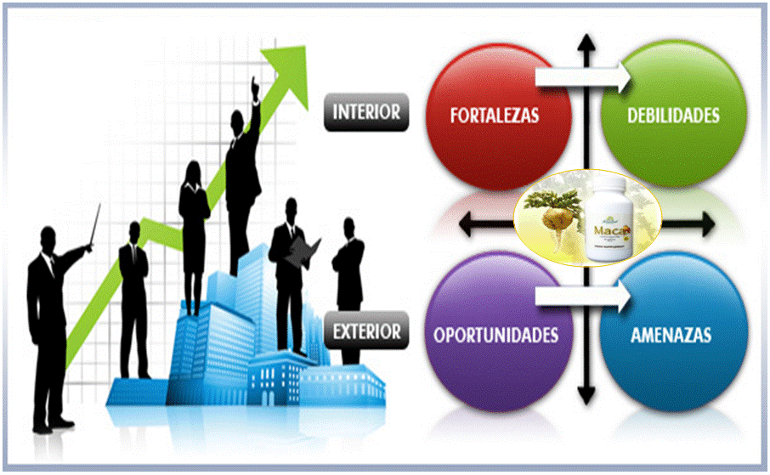

Slide 12
ANALISIS FODA.
FORTALEZAS | OPORTUNIDADES
Rentabilidad Ser artesano calificado Eficiencia en sistemas contables Infraestructura propia Tecnología adecuada, maquinarias y equipos apropiados. | Evolución del Producto Interno Bruto. Tasas de interés de mantienen Desarrollo tecnológico Estabilidad política Inflación baja. Negociación adecuada No existen productos sustitutos Capacidad de respuestas de clientes actuales.
DEBILIDADES | AMENAZAS.
No cuenta con estructura organizacional Funciones y responsabilidad no definidas Falta de capacitación al personal No cuenta área de mercadeo | Desempleo Competencia

Slide 13
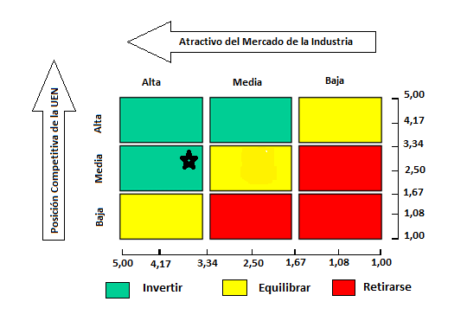
ANALISIS FODA.
El resultado obtenido en la Matriz EI, nos indica que Paco se encuentra en le cuadrante 1, persistir y tratar de crecer, lo que indica que la empresa debería implementar estrategias de penetración del mercado y del desarrollo del producto, para así obtener mayor posicionamiento.

Slide 14
CAPITULO III
INVESTIGACION DE MERCADOS.

Slide 15
INVESTIGACIONN DE MERCADOS
Objetivo General.
Identificar el posicionamiento que tiene la empresa Paco Publicidad en el mercado, mediante el uso de técnicas y herramientas de investigación que permitan establecer el grado de comportamiento de los clientes
Objetivos Específicos.
Caracterizar los principales segmentos de mercado de la empresa en la actualidad.
Identificar gustos y preferencias de los clientes actuales.
Identificar los atributos del producto que deben ser usados como base para su posicionamiento en el mercado.

Slide 16
TAMAÑO DE LA MUESTRA Formula de la muestra
DATOS:
p = probabilidad de ocurrencia 9/10 = 0,9
q = probabilidad de no ocurrencia 1/10 = 0,1
e =Erros Admisible. 0,05
Z = Nivel de Confianza. 95 % → 1,96
N = Universo o Población. 4655 (clientes mayoristas y minoristas)
n = Muestra Aleatoria simple.
TM =134
Como se puede observar el total de encuestas es de 134 y se realizará en la ciudad de Loja.

Slide 17
INVESTIGACION DE MERCADOS
¿Cuál es ocupacion?

Slide 18
INVESTIGACION DE MERCADOS
¿Qué elementos del servicio le agradan más?

Slide 19
INVESTIGACION DE MERCADOS
El servicio que ofrece la empresa es:

Slide 20
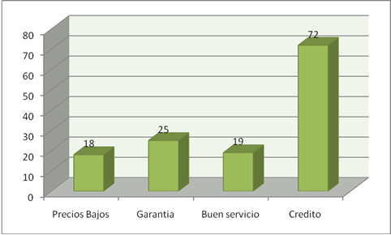
INVESTIGACION DE MERCADOS
¿Qué es lo que caracteriza a la empresa Paco Publicidad?

Slide 21
INVESTIGACION DE MERCADOS
El servicio que ofrece la empresa es:

Slide 22
INVESTIGACION DE MERCADOS
Entre los principales almacenes de confección y venta de ropa deportiva ¿Cuál prefiere usted?

Slide 23
SELECCIÓN DE SEGMENTOS.
Clientes mayoristas (instituciones públicas, privadas, instituciones educativas,)
Clientes mayoristas con el 34%, adquieren desde 6 unidades en adelante por tipo de producto, con tallas y colores surtidos.
El 42% tienen un nivel de educación superior.
La mayoría de productos que compran son para uso de los empleados de cada institución.
Los valores de ventas para estos compradores es bajo.
Compran con una frecuencia de 1 vez al mes.
Clientes minoristas (clubes deportivos, estudiantes UNL, amas de casa)
Son de uso personal o familiar
58% tienen un nivel de educación de primaria y secundaria.
Compran por unidades los productos.
Su frecuencia de compra es de menos de 1 vez al mes.
Los valores de venta para los productos para este tipo de clientes es un poco alto.

Slide 24
SEGMENTO META.
VARIABLES | SEGMENTACION.
Zona Geográfica | En toda la Ciudad de Loja
Criterios de compra | Calidad, precio, servicio, presentación, promoción.
Conductiva | El segmento lo conforman los usuarios que busquen satisfacer necesidades como: precios cómodos, promociones y descuentos, publicidad, calidad, facilidades de pago y rapidez del servicio.
Frecuencias de compra | Una vez al mes, menos de una vez al mes.

Slide 25
PRONOSTICO DEL MERCADO
OFERTA
AÑOS | Prod. Nacional + importaciones (a) | Exportaciones (b) | OFERTA TOTAL C= a-b
2007 | $ 292.604.788,61 | $ 210.989.000,38 | $ 81.615.788,23
2008 | $ 371.582.875,41 | $ 279.984.000,46 | $ 91.598.874,95
2009 | $ 373.803.370,68 | $ 279.681.000,16 | $ 94.122.370,52
2010 | $ 422.953.789,19 | $ 324.980.000,80 | $ 97.973.788,39
2011 | $ 464.336.637,16 | $ 358.333.000,26 | $ 106.003.636,90
2012 | $ 592.252.464,71 | $ 455.260.000,30 | $ 136.992.464,41
AÑOS | Oferta del Sector Textil | CONFECCION DE ROPA
 |  | % | PRODUCCION.
2007 | $ 81.615.788,23 | 29% | $ 23.668.578,59
2008 | $ 91.598.874,95 | 29% | $ 26.563.673,74
2009 | $ 94.122.370,52 | 29% | $ 27.295.487,45
2010 | $ 97.973.788,39 | 29% | $ 28.412.398,63
2011 | $ 106.003.636,90 | 29% | $ 30.741.054,70
2012 | $ 136.992.464,41 | 29% | $ 39.727.814,68
AÑOS | Nacional | PROVINCIA DE LOJA
 |  | % | PRODUCCION FINAL
2008 | $ 26.563.673,74 | 0,249% | $ 66.143,55
2009 | $ 27.295.487,45 | 0,249% | $ 67.965,76
2010 | $ 28.412.398,63 | 0,249% | $ 70.746,87
2011 | $ 30.741.054,70 | 0,249% | $ 76.545,23
2012 | $ 39.727.814,68 | 0,249% | $ 98.922,26
AÑOS | NRO. AÑOS | OFERTA FUTURA
2013 | 6 | $ 98.305,80
2014 | 7 | $ 105.719,49
2015 | 8 | $ 113.133,18
2016 | 9 | $ 120.546,86
2017 | 10 | $ 127.960,55
CAPIL

Slide 26
PRONOSTICO DEL MERCADO
DEMANDA
COMPETENCIA | Ventas anuales | Participación del mercado. (Sector Textil-Loja)
Otros | $ 95.645,00 | 11,62%
Deportivo Vélez | $ 99.645,33 | 16,31%
Atleta | $ 106.436,00 | 19,36%
Paco publicidad | $ 110.365,26 | 24,50%
Estilo Internacional | $ 115.855,45 | 28,15%
Total | $ 527.947,04 | 100%
Fuente: Investigación de Mercados, Empresas, Cámara de la pequeña industria de Loja. (CAPIL)
AÑOS | NRO. AÑOS | DEMANDA FUTURA
2013 | 6 | $ 120.931,66
2014 | 7 | $ 126.045,74
2015 | 8 | $ 131.159,82
2016 | 9 | $ 136.273,91
2017 | 10 | $ 141.387,99

Slide 27
PRONOSTICO DEL MERCADO
DEMANDA INSATISFECHA.
Demanda insatisfecha futura estimada.
AÑOS | DEMANDA ESTIMADA | OFERTA ESTIMADA | DEMANDA INSATISFECHA
2013 | $ 120.931,66 | $ 98.305,80 | $ 22.625,86
2014 | $ 126.045,74 | $ 105.719,49 | $ 20.326,25
2015 | $ 131.159,82 | $ 113.133,18 | $ 18.026,65
2016 | $ 136.273,91 | $ 120.546,86 | $ 15.727,04
2017 | $ 141.387,99 | $ 127.960,55 | $ 13.427,44
La presente tabla demuestra la existencia de demanda insatisfecha en el consumo de ropa deportiva en el sector textil, en vista de que el número de consumidores cada día crece, lo que permite la existencia de un mercado no cubierto que demanda el referido.

Slide 28
CAPITULO IV
DIRECCIONAMIENTO ESTRATÉGICO

Slide 29
MAPA ESTRATÉGICO
MISION
Satisfacer las necesidades de los clientes ofreciendo la confección de ropa deportiva y comercialización de telas e insumos para prendas deportivas, generando producto de calidad en el tiempo oportuno, a un precio accesible con excelente atención y servicio.
VISION 2017
Para el año 2017, ser la empresa pionera en el mercado de la confección de ropa deportiva y comercialización de telas e insumos de prendas deportivas a nivel local y provincial, con altos estándares de calidad, con tecnología avanzada y personal especializado.
OBJETIVOS ESTRATEGICOS.
Mejorar la imagen corporativa e identidad de la empresa.
Implementar sistemas tecnológicos
Alcanzar el liderazgo en la calidad de los productos y servicios de la empresa.
Capacitar y motivar al personal de ventas.
Crear la filosofía corporativa de la empresa.
Elaborar una estructura organizativa para la empresa Paco Publicidad.
Incrementar ingresos por medio de ventas.
VALORES
Lealtad.
Ética
Responsabilidad
Honestidad
Competitividad
Solidaridad.
Compromiso con los clientes.
solida
PRINCIPIOS
• Eficiencia
• Calidad
• Innovación.

Slide 30
Objetivos Estratégicos por Perspectivas.
PERSPECTIVAS | OBJETIVO | PLAZO
FINANCIERA | Incrementar las utilidades de la organización a través de un crecimiento de ingresos. | Largo
 | Optimizar la gestión financiera mediante la optimización de los recursos económicos y financieros.
CLIENTES | Mejorar la imagen corporativa e identidad de la empresa. | Mediano
 | Mejorar la satisfacción de clientes con entregas a tiempo de productos y servicios | Largo
INTERNO | Implementar Sistemas Tecnológicos | Corto
 | Optimizar las herramientas de comunicación. | Largo
APRENDIZAJE Y DEARROLLO | Crear la filosofía corporativa de la empresa. | Mediano.
 | Capacitar y motivar al personal de ventas. | Mediano
 | Incorporar el área de Marketing. | Largo.

Slide 31
PERFIL DE ESTRATEGIAS A ADAPTARSE
OBJETIVOS | ESTRATEGIA | CLASIFICACION | SUBCLASIFICACION | ACCIONES
Aumentar los ingresos por ventas | Crecimiento | Intensivo | Penetración en el mercado | Realizar alianzas estratégicas con los clubes y demás instituciones educativas y deportivas; así como instituciones públicas.
Mejorar la imagen corporativa e identidad de la empresa. | Crecimiento | Intensivo | Desarrollo de productos | Mejorar el Merchandising, y realizar un plan de medios adecuado para la publicidad de la empresa.
Implementar sistemas Tecnológicos financieros | Competitiva | Retador | //////////////// | Realizar Contratos con las principales entidades financieras de la ciudad de Loja.
Elaborar una estructura organizativa para la empresa Paco Publicidad. | Crecimiento | Intensivo |  | Desarrollar una adecuada especificación de las funciones que realiza cada una de los miembros de la empresa.
Capacitar y motivar al personal de ventas. | Crecimiento | Intensivo | Desarrollo de productos | Realizar capacitaciones permanentes al personal de atención al cliente y ventas.
Mejorar la satisfacción de clientes con entregas a tiempo de productos y servicios. | Desarrollo | Diferenciación | //////////////// | Mediante la implementación de transporte de los productos o servicios que ofrece la empresa.
Crear la filosofía corporativa de la empresa | Crecimiento | Intensivo | Desarrollo de productos | Incorporar la misión, visión para la empresa.

Slide 32
ORGANIGRAMA
GERENTE PROPIETARIA
Secretaria
Departamento de producción
Departamento de Comercialización
Departamento de Adminstración
Ventas
Marketing.
Diseño
Estampado y Bordado
Corte y Confección
Contabilidad
Facturación
Bodega
Departamento de Recursos Humanos.
Contratacion y Capacitacion.

Slide 33
$$CUOTA DEL MERCADO= \frac{\% Participacion de la empresa}{\% de participacion mayor competidor.}$$
$$CUOTA DEL MERCADO= \frac{24.5\%}{28.15\%}=0.87\%$$
$$TASA DE CRECIMIENTO= \frac{VTAS AÑO 2−VTAS AÑO 1}{VTAS AÑO 1.}$$
$$TASA DE CRECIMIENTO= \frac{110365.26−98720.36}{98720.36}x100$$
TASA DE CRECIMIENTO = 11.80%

Slide 34
. Matriz Boston Consulting Group BCG
Paco publicidad se encuentra en el cuadrante de incógnita, donde la empresa ocupa una posición en el mercado que abarca una parte relativamente pequeña, pero compiten en una industria de gran crecimiento; por lo tanto es necesario que la empresa se caracterice por su variedad y calidad en sus productos, para poder penetrar en le mercado que constantemente crece y es mas exigente, al mismo tiempo generar un mayor gasto de publicidad con la finalidad de llegar a ser líder en el mercado.
Las opciones estratégicas que se tienen en el cuadrante de incógnita son: Desarrollo del mercado, Penetración en el mercado, Desarrollo de producto, Integración Horizontal.

Slide 35
CAPITULO V
PLAN OPERATIVO DE MARKETING MIX

Slide 36
POSIONAMIENTO
Creación de una imagen mental de la oferta de productos y sus características distintivas en la mente de los consumidores
posicionamiento por atributo tomando en consideración el tiempo que se encuentra en el mercado, al igual que la experiencia con la que cuentan los directivos de la organización, mediante la difusión de los beneficios del producto en comparación a la competencia, para lo cual se planteara estrategias de posicionamiento como el rediseño de la imagen corporativa, logo y slogan.
De igual manera se aplicara el posicionamiento por beneficio para que Paco Publicidad pueda posicionarse en la mente de los clientes como empresa que ofrece productos y servicios innovadores que ofrecen calidad y garantía.

Slide 37
Producto
Precios
Plaza
Promoción
Personal
Ciclo de vida de los productos y servicios de Paco Publicidad
LOGO ACTUAL
FACTORES A CONSIDERAR | INTRODUCCION | CRECIMIENTO | MADUREZ | DECLINACION
Mercado | Pequeño | En rápido crecimiento | Estable: poco o nulo crecimiento | En contracción.
Ingresos | Bajos | En rápido crecimiento | Estabilizado | Descendiendo
Precios | Altos | Tendencia a la baja | Bajos, debido a la naturaleza de la organización | Muy bajos
Beneficios | Negativos | Crecientes | Altos | Bajos
Categoría de consumidores | Innovadores | Primeros adoptantes | Mayorías primera y tardía | Tradicionalistas
Competencia | Poca | Crecientes | Estabilizada en un alto número | Decrecientes.
LOGO PROPUESTO
ESTRATEGIA | ACTIVIDAD | PRESUPUESTO
Desarrollo de calidad | Creación de Catalogo | $120.00
Mejorar la imagen corporativa de la empresa | Mejorar logo, Crear slogan
 | Implementación de Data Fast | $355.00
TOTAL |  | $475.00

Slide 38
Producto
Precio
Plaza
Promoción
Personal
Fijación de precios basados en el mercado, con ello se podrá obtener utilidad acorde al producto o servicio que se ofrezca en la empresa, de este modo se venderán con precios diferenciales según las características de los consumidores
POLITICAS DE PRECIOS.
Crédito Directo por medio de cheques o tarjetas de crédito a 3 meses sin interés.
10% de descuento cuando la compra es al contado.
5% de descuento cuando la compra es a crédito.
7% de descuento cuando las compras son superiores a $500.00
10% de descuento a los uniformes de los estudiantes de la Universidad Nacional de Loja.
ESTRATEGIA | ACTIVIDAD
Estrategias diferenciales. | Establecer rangos de precios. Descuentos por cantidad de compras. Crédito directo.

Slide 39
Producto
Precio
Plaza
Promoción
Personal
CANALES DE DISTRIBUCION
“Paco Publicidad”
Clientes finales.
ESTRATEGIA | ACTIVIDAD | PRESUPUESTO
Implementar al área de marketing. Venta directa | Facilitar la obtención y ser oportuna en la entrega de los productos o servicios. Adquisición de un camioneta de carga, VAN N300 MAX AC TM 1.2 4P 4X2 | 24.426.00
TOTAL |  | $24,426,00

Slide 40
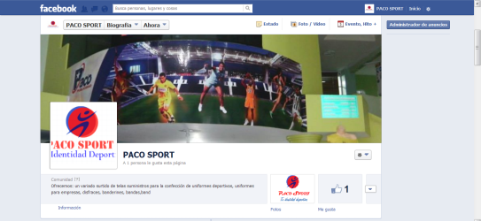
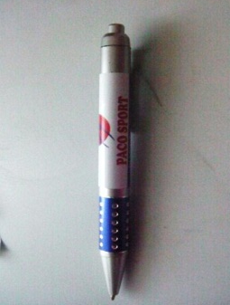
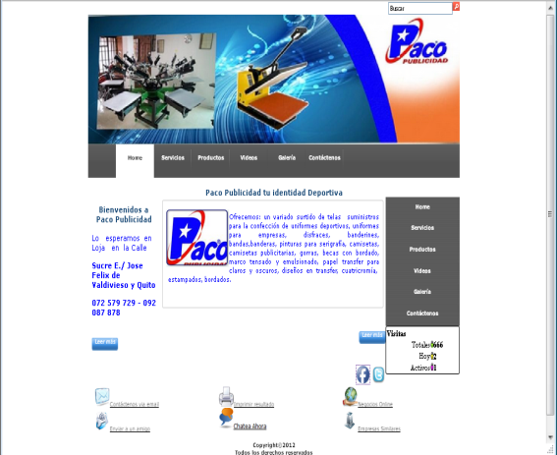
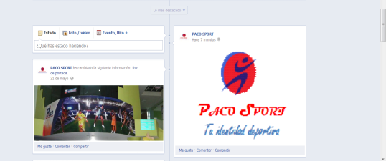
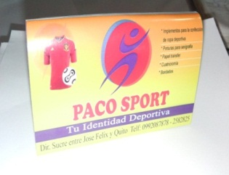
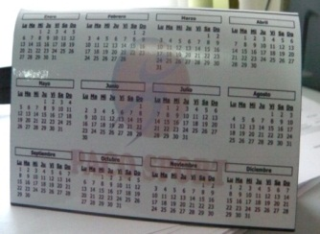
Producto
Precio
Plaza
Promoción
Personal
PROMOCION
PUBLICIDAD

Slide 41
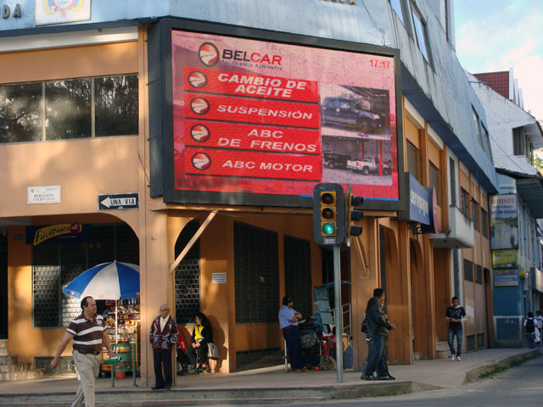
Producto
Precio
Plaza
Promoción
Personal
Publicidad Interna
Publicidad Externa

Slide 42
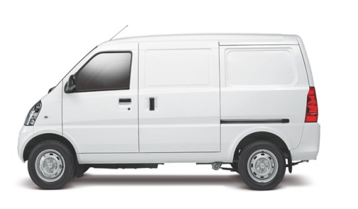
Producto
Precio
Plaza
Promoción
Personal
ESTRATEGIA | ACTIVIDAD | PRESUPUESTO
Distribución selectiva. Venta directa | Facilitar la obtención y ser oportuna en la entrega de los productos o servicios. Adquisición de un camioneta de carga, VAN N300 MAX AC TM 1.2 4P 4X2 | $19120.00
Implementar el área de marketing correlacionada con las otras áreas orientadas al servicio al clientes | En la propuesta de organigrama empresarial, se incluirá en el departamento de comercialización el área de marketing, bajo el cual la empresa regirá su funcionamiento y adecuada distribución delas funciones. | $5306.00
TOTAL |  | $24.426.00
NRO. PERSONAS | CALIDAD | FUNCIONES | SALARIO.
1 | Jefe de marketing | Crear estrategias para el área. Capacitar y motivar Investigar nuevos mercados en los que la empresa pueda incursionar. Investigar nuevas preferencias del mercado objetivo. | $ 350 mensual. $4200.00 anual
1 | Conductor de Vehículo | Entregar pedidos a clientes mayoristas Revisar que los pedidos estén completos. | $315.00 mensual $3780.00 anual
 |  |  | $7980.00 anual

Slide 43
CAPITULO VI
PRESUPUESTO Y EVALUACIÒN FINANCIERA

Slide 44
PRESUPUESTO
ESTRATEGIAS | Total | Porcentaje
Producto | $ 475,00 | 1,77%
Precio
Plaza | $24.426,00 | 90,87%
Promoción | $ 1.430,00 | 5,32%
Personal | $ 550,00 | 2,05%
TOTAL DE PRESUPESTO | $ 26.881,00 | 100%

Slide 45
PACO PUBLICIDAD. ESTADO DE PERDIDAS Y GANANCIAS AÑO 2012
INGRESOS | AÑO 2012
Ventas Totales | 110.365,36
COSTO
Costo de Ventas | 39.693,12
GASTOS
Gastos operativos
Gastos Administrativos
Sueldos y Salarios | 56.064,00
Servicios Básicos | 1.020,66
Seguro Privado | 520,36
Transporte | 350,00
Suministros de oficina | 85,00
Mantenimiento maquinaria | 400,00
Depreciación Activos Fijos | 918,74
Otros Gastos | 1.368,99
Total Gastos de Operación | 60.727,75
TOTAL COSTOS Y GASTOS DE OPERACIÓN | 100.420,87
UTILIDAD ANTES DE IMPUESTOS | 9.944,49
15% participación trabajadores | 1.491,67
UTILIDAD ANTES DE IMPUESTOS | 8.452,82
24% Impuesto a la renta | 2.028,68
UTILIDAD NETA DEL EJERCICIO | 6.424,14

Slide 46
Estados de Resultados proyectados sin Estrategias.
ÍNDICES ECONÓMICOS PARA PROYECCIÓN.
Concepto | Año 0 | Año 1 | Año 2 | Año 3 | Año 4 | Año 5
Inflación |  | 5,47% | 5,47% | 5,47% | 5,47% | 5,47%
PACO PUBLICIDAD. ESTADO DE PERDIDAS Y GANANCIAS
INGRESOS | AÑO 2012 | AÑO 2013 | AÑO 2014 | AÑO 2015 | AÑO 2016 | AÑO 2017
Ventas Totales | 110.365,36 | 114.956,56 | 119.738,75 | 124.719,88 | 129.908,23 | 135.312,41
COSTO
Costo de Ventas | 39.693,12 | 41.344,35 | 43.064,28 | 44.855,75 | 46.721,75 | 48.665,38
Gastos operativos
Gastos Administrativos | 60.727,75 | 63.254,02 | 65.885,39 | 68.626,22 | 71.481,08 | 74.454,69
Sueldos y Salarios | 56.064,00 | 58.396,26 | 60.825,55 | 63.355,89 | 65.991,49 | 68.736,74
Servicios Básicos | 1.020,66 | 1.063,12 | 1.107,35 | 1.153,41 | 1.201,39 | 1.251,37
Seguro Privado | 520,36 | 542,01 | 564,55 | 588,04 | 612,50 | 637,98
Transporte | 350,00 | 364,56 | 379,73 | 395,52 | 411,98 | 429,11
Suministros de oficina | 85,00 | 88,54 | 92,22 | 96,06 | 100,05 | 104,21
Mantenimiento maquinaria | 400,00 | 416,64 | 433,97 | 452,03 | 470,83 | 490,42
Depreciación Activos Fijos | 918,74 | 918,74 | 815,02 | 815,02 | 815,02 | 815,02
Otros Gastos | 1.368,99 | 1.425,94 | 1.485,26 | 1.547,05 | 1.611,40 | 1.678,44
Total Gastos de Operación | 60.727,75 | 63.215,80 | 65.703,64 | 68.403,01 | 71.214,67 | 74.143,30
TOTAL COSTOS Y GASTOS DE OPERACIÓN | 100.420,87 | 104.560,16 | 108.767,92 | 113.258,76 | 117.936,42 | 122.808,67
UTILIDAD ANTES DE IMPUESTOS | 9.944,49 | 10.396,40 | 10.970,83 | 11.461,12 | 11.971,81 | 12.503,74
15% participación trabajadores | 1.491,67 | 1.559,46 | 1.645,62 | 1.719,17 | 1.795,77 | 1.875,56
UTILIDAD ANTES DE IMPUESTOS | 8.452,82 | 8.836,94 | 9.325,21 | 9.741,95 | 10.176,04 | 10.628,18
24% Impuesto a la renta | 2.028,68 | 2.120,87 | 2.238,05 | 2.338,07 | 2.442,25 | 2.550,76
UTILIDAD NETA DEL EJERCICIO | 6.424,14 | 6.716,07 | 7.087,16 | 7.403,88 | 7.733,79 | 8.077,42

Slide 47
Estados de Resultados proyectados CON Estrategias.
PACO PUBLICIDAD. ESTADO DE PERDIDAS Y GANANCIAS
INGRESOS | AÑO 2012 | AÑO 2013 | AÑO 2014 | AÑO 2015 | AÑO 2016 | AÑO 2017
Ventas Totales | 110.365,36 | 119.194,59 | 131.114,05 | 150.781,15 | 173.398,33 | 199.408,08
COSTO
Costo de Ventas | 39.693,12 | 41.677,78 | 45.845,55 | 52.722,39 | 60.630,74 | 69.725,36
GASTOS
Gastos operativos
Gastos Administrativos | 60.727,75 | 72.644,20 | 79.043,52 | 87.076,89 | 95.070,19 | 103.846,48
Sueldos y Salarios | 56.064,00 | 61.670,40 | 67.837,44 | 74.621,18 | 82.083,30 | 90.291,63
Servicios Básicos | 1.020,66 | 1.122,73 | 1.235,00 | 1.358,50 | 1.494,35 | 1.643,78
Seguro Privado | 520,36 | 572,40 | 629,64 | 692,60 | 761,86 | 838,04
Transporte | 350,00 | - | - | - | - | -
Suministros de oficina | 85,00 | 93,50 | 102,85 | 113,14 | 124,45 | 136,89
Mantenimiento maquinaria | 400,00 | 440,00 | 484,00 | 532,40 | 585,64 | 644,20
Depreciación Activos Fijos | 918,74 | 918,74 | 815,02 | 815,02 | 815,02 | 815,02
Otros Gastos | 1.368,99 | 1.425,94 | 1.485,26 | 1.547,05 | 1.611,40 | 1.678,44
Gastos Marketing. |  | 475,00 | 400,00 | 1.210,00 | 1.270,50 | 1.334,03
Depreciación Activos Fijos |  | 1.631,50 | 1.631,50 | 1.631,50 | 1.631,50 | 1.631,50
Sueldos y Salarios |  | 4.294,00 | 4.422,82 | 4.555,50 | 4.692,17 | 4.832,93
Total Gastos de Operación | 60.727,75 | 72.644,20 | 79.043,52 | 87.076,89 | 95.070,19 | 103.846,48
TOTAL COSTOS Y GASTOS DE OPERACIÓN | 100.420,87 | 114.321,98 | 124.889,08 | 139.799,27 | 155.700,94 | 173.571,83
UTILIDAD ANTES DE IMPUESTOS | 9.944,49 | 4.872,61 | 6.224,97 | 10.981,88 | 17.697,39 | 25.836,25
15% participación trabajadores | 1.491,67 | 730,89 | 933,75 | 1.647,28 | 2.654,61 | 3.875,44
UTILIDAD ANTES DE IMPUESTOS | 8.452,82 | 4.141,72 | 5.291,23 | 9.334,60 | 15.042,78 | 21.960,81
24% Impuesto a la renta | 2.028,68 | 994,01 | 1.269,89 | 2.240,30 | 3.610,27 | 5.270,59
UTILIDAD NETA DEL EJERCICIO | 6.424,14 | 3.147,71 | 4.021,33 | 7.094,30 | 11.432,52 | 16.690,21

Slide 48
FLUJO NETO DE FONDOS PROYECTO
CONCEPTOS FINANCIEROS. | AÑOS
 | INVERSION | 0 | 2013 | 2014 | 2015 | 2016 | 2017
(+) INGRESOS POR VENTAS NETAS |  | $110.365,36 | $119.194,59 | $131.114,05 | $150.781,15 | $173.398,33 | $199.408,08
(-) COSTO VENTAS |  | $ 39.693,12 | $ 41.677,78 | $ 45.845,55 | $ 52.722,39 | $ 60.630,74 | $ 69.725,36
(=) UTILIDAD BRUTA EN VENTAS |  | $ 70.672,24 | $ 77.516,81 | $ 85.268,49 | $ 98.058,77 | $112.767,58 | $129.682,72
(-) COSTOS DE OPERACIÓN |  | $ 60.727,75 | $ 72.644,20 | $ 79.043,52 | $ 87.076,89 | $ 95.070,19 | $103.846,48
(=) UTILIDAD OPERACIONAL |  | $ 9.944,49 | $ 4.872,61 | $ 6.224,97 | 10.981,88 | $ 17.697,39 | $ 25.836,25
(=) UTILIDAD ANTES DE PARTICIPACION |  | $ 9.944,49 | $ 4.872,61 | $ 6.224,97 | $ 10.981,88 | $ 17.697,39 | $ 25.836,25
(-) 15% PARTICIPACION EMPLEADOS |  | $ 1.491,67 | $ 730,89 | $ 933,75 | $ 1.647,28 | $ 2.654,61 | $ 3.875,44
(=) UTILIDAD ANTES IMPUESTOS |  | $ 8.452,82 | $ 4.141,72 | $ 5.291,23 | $ 9.334,60 | $ 15.042,78 | $ 21.960,81
(-)24% IMPUESTO A LA RENTA |  | $ 2.028,68 | $ 994,01 | $ 1.269,89 | $ 2.240,30 | $ 3.610,27 | $ 5.270,59
(=) UTILIDAD O PERDIDA DEL EJERCICIO |  | $ 6.424,14 | $ 3.147,71 | $ 4.021,33 | $ 7.094,30 | $ 11.432,52 | $ 16.690,21
(+) DEPRECIACION |  | $ 1.631,95 | $ 1.631,95 | $ 1.631,95 | 1.631,95 | $ 1.631,95 | $ 1.631,95
(+) VALOR INVERSION | $ 21.719,00
(=) FLUJO DE CAJA | $ -21.719,00 | $ 8.056,09 | $ 4.779,66 | $ 5.653,28 | $ 8.726,25 | $ 13.064,47 | $ 18.322,16
(=) FLUJO DE CAJA NETO |  | $ -13.662,91 | $ -8.883,25 | $ -3229.97 | $ 5.469,28 | $ 18560.75 | $ 36882.91

Slide 49
ANALISIS FINANCIERO
EVALUACION DEL PROYECTO.
TMAR | 16,94
VAN | 6766,18
TIR | 26,43%
B/C P.R | 2,26% 3,55, 3-7-17
$$VAN=\left(\frac{{FNE}_{1}}{{\left(1+r\right)}^{1}}\right)+\left(\frac{{FNE}_{2}}{{\left(1+r\right)}^{2}}\right)+\left(\frac{{FNE}_{3}}{{\left(1+r\right)}^{3}}\right)+... .........\left(\frac{{FNE}_{n}}{{\left(1+r\right)}^{n}}\right)−Io$$
$$Razon(B/C)=\sum{\left[\frac{Flujos Generados por el proyecto}{Inversion}\right]}$$
PR= a + (b-c)/d

Slide 50
PUNTO DE EQUILIBRIO
PUNTO DE EQUILIBRIO
 | 0 | 1 | 2 | 3 | 4 | 5
Costo Fijo Total | $ 60.727,75 | $ 72.644,20 | $ 79.043,52 | $ 87.076,89 | $95.070,19 | $103.846,48
Ventas Totales | $110.365,36 | $119.194,59 | $131.114,05 | $150.781,15 | $173.398,33 | $199.408,08
Costo Variable | $ 39.693,12 | $ 41.677,78 | $ 45.845,55 | $ 52.722,39 | $ 60.630,74 | $69.725,36
Costo Total | $100.420,87 | $114.321,98 | $124.889,07 | $139.799,28 | $155.700,93 | $173.571,84
PUNTO DE EQUILIBRIO. | $ 94.835,54 | $111.702,17 | $121.542,14 | $133.894,75 | $146.185,73 | $159.680,70
Ventas Mensuales | $ 7.902,96 | $ 9.308,51 | $ 10.128,51 | $ 11.157,90 | $ 12.182,14 | $ 13.306,72
$$PE\frac{CF}{1−\left(\frac{CV}{Ventas}\right)}$$

Slide 51
CONCLUSIONES Y RECOMENDACIONES
El análisis interno pudo determinar una gran ventaja de ser estar acreditada como Artesanal, de igual forma en la empresa se ha identificado la falta de un direccionamiento estratégico, que le permita orientar sus acciones de crecimiento al cumplimiento de objetivos concretos.
Enfocar esfuerzos en el servicio personalizado para conocer las necesidades de clientes, así como el correcto asesoramiento de los productos y servicios que la empresa puede ofrecer.
Dentro de la Investigación de Mercados se conoció que existe la mayoría de clientes buscan precios bajos, promociones y descuentos en una empresa deportiva; además se puede demostrar que los clientes no se encuentran totalmente satisfechos con el servicio que se les presta, por lo que con la aplicación de estrategias la empresa Paco Publicidad incrementaría su participación en el mercado.
Desarrollar estrategias altamente defensivas que permita a la empresa mantenerse y mejorar la participación en el mercado, a pesar de sus debilidades y amenazas que afectan en su funcionamiento, y, se debe aprovechar las oportunidades que genera el mercado y las fortalezas que cuenta Paco Publicidad.

Slide 52
CONCLUSIONES Y RECOMENDACIONES
Se han analizado e identificado diferentes estrategias de marketing mix, con las cuales se ha establecido un Plan Operativo de Marketing Mix para impulsar los nuevos conceptos de productos y servicios de Paco Publicidad, las mismas que permitirán fortalecer la imagen de la empresa, Paco Publicidad, además es una empresa que no cuenta con un plan de marketing y publicidad.
Se recomienda a la Empresa Paco Publicidad implementar la Propuesta Estratégica, involucrando a todo el personal que trabaja en ella, para contrarrestar sus debilidades y aprovechar las fortalezas.
Dentro de la Evaluación Financiera se determinó que el proyecto tiene una rentabilidad y viabilidad en los tres escenarios propuestos, a través del análisis sobre la TMAR 16.94%,, TIR 26.43% y VAN $6766.18, y con un periodo de recuperación de 3 años, 7 meses y 17 días; podemos notar que el proyecto es viable a pesar de ser considerada a la inversión a realizar como alta, sin embargo; la recuperación de dicha inversión se da dentro del tercer año, generándonos una alta rentabilidad y una relación de costo beneficio igualmente alta.
De acuerdo al análisis financiero el proyecto es sumamente rentable para incrementar las ventas de la empresa, así obtener un posicionamiento y rentabilidad económica.

Slide 53
GRACIAS POR SU ATENCIÓN!!!

